Slide 1
인공지능프로그래밍
게임콘텐츠학과 박경수
https://github.com/ggorr/Machine-Learning/tree/master/Python

Slide 2
9장. 모듈
9.2. from … import 문
9.3. 모듈의 name 속성
9.4. 새로운 모듈 작성하기

Slide 3
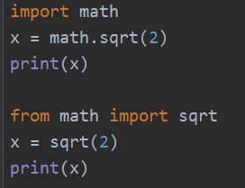
9.2. from … import 문

Slide 4
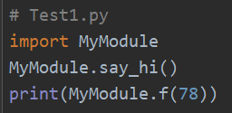
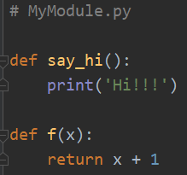


9.4. 새로운 모듈 작성하기

Slide 5
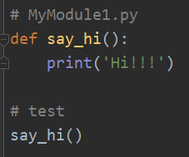
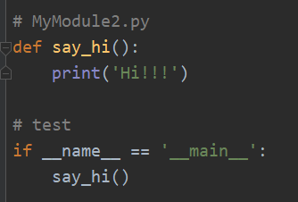




9.3. 모듈의 name 속성
import 할 때 실행되지 않도록 방지하는 코드

